Slide 1
第七章 异常控制流 CPU控制流的概念 进程上下文切换 异常和中断的基本概念 异常和中断的响应和处理

Slide 2
异常控制流
主要教学目标
使学生了解程序执行过程中正常的控制流和异常控制流的区别
了解在较低层次上如何实现异常控制流
初步理解硬件如何和操作系统协调工作，从而为将来理解和掌握操作系统核心内容打下良好基础。
主要教学内容
CPU控制流、异常控制流
进程和进程上下文切换
异常和中断的基本概念
异常和中断的响应和处理

Slide 3
异常控制流
分以下两个部分介绍
第一讲：进程与进程的上下文切换
CPU的控制流、异常控制流
程序和进程、引入进程的好处
逻辑控制流和物理控制流
进程与进程的上下文切换
程序的加载和运行
第二讲：异常和中断
异常和中断的基本概念
异常和中断的响应、处理
第三讲：IA-32/Linux下的异常/中断机制

Slide 4
IA-32的向量中断方式
有256种不同类型的异常和中断
每个异常和中断都有唯一编号，称之为中断类型号（也称向量号）。如类型0为“除法错”，类型2为“NMI中断”，类型14为“缺页”
每个异常和中断有与其对应的异常处理程序或中断服务程序，其入口地址放在一个专门的中断向量表或中断描述符表中。
前32个类型（0~31）保留给CPU使用，剩余的由用户自行定义（这里的用户指机器硬件的用户，即操作系统）
通过执行INT n（指令第二字节给出中断类型号n，n=32~255）使CPU自动转到OS给出的中断服务程序执行
实模式下，用中断向量表描述
保护模式下，用中断描述符表描述

Slide 5
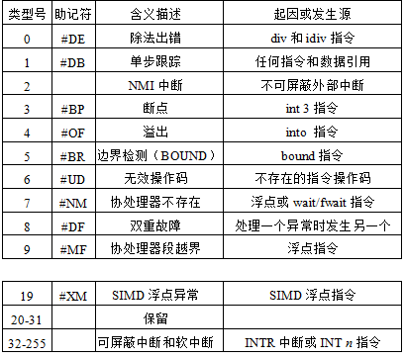
IA-32的中断类型
用户自定义类型号为32~255，部分用于可屏蔽中断，部分用于软中断
可屏蔽中断通过CPU的INTR 引脚向CPU发出中断请求
软中断指令 INT n 被设定为一种陷阱异常，例如，Linux通过int $0x80指令将128号设定为系统调用，而Windows通过int $0x2e指令将46号设定为系统调用。

Slide 6
实地址模式下的中断向量表
实地址模式（Real Mode）是Intel为80286及其之后的处理器提供的一种8086兼容模式。寻址空间1MB，指令地址=CS<<4+IP 。中断向量表位于0000H～03FFH。共256组，每组占四个字节 CS:IP 。
例1：除法错的中断类型号
为0，故其向量地址
为：0x4=0
例2：NMI的中断类型号为
2，故其向量地址为：
2x4=8
除法错
CS:IP
000～003H
004～007H
008～00BH
3FC～3FFH
单步
CS:IP
NMI
CS:IP
CS:IP
实地址模式下没有分页管理机制！
CS:IP
中断向量表中每一项是对应中断服务程序或异常处理程序的入口地址，被称为中断向量(Interrupt Vector)。

Slide 7
实地址模式下的中断向量表
开机后系统首先在实地址模式下工作
开机过程中，需要先准备在实模式下的中断向量表和中断服务程序。通常，由固化在主板上一块ROM芯片中的BIOS程序完成
BIOS程序检测显卡、键盘、内存等，并在00000H～003FFH区建立中断向量表，在中断向量所指主存区建立相应的中断服务程序
BIOS利用INT指令执行特定的中断服务程序把OS从磁盘加载到内存中。例如，BIOS可通过执行int 0x19指令来调用中断向量0x19对应的中断服务程序，将启动盘上的0号磁头对应盘面的0磁道1扇区中的引导程序装入内存
BIOS（Basic Input/Output System）是基本输入/输出系统的简称，是针对具体主板设计的，与安装的操作系统无关。
BIOS包含各种基本设备驱动程序，通过执行BIOS程序，基本设备驱动程序以中断服务程序的形式被加载到内存，以提供基本I/O系统调用。
一旦进入保护模式，就不再使用BIOS。

Slide 8

保护模式下的中断描述符表
保护模式下，通过中断描述符表获异常处理或中断服务程序入口地址
中断描述符表（Interrupt Descriptor Table，IDT）是OS内核中的一个表，共有256个表项，每个表项占8个字节，IDT共占用2KB
寄存器IDTR中存放 IDT在内存的首地址
每一个表项是一个中断门描述符、陷阱门描述符或任务门描述符
段选择符用来指示异常处理程序或中断服务程序所在段的段描述符在GDT中的位置，其RPL=0；
偏移地址则给出异常处理程序或中断服务程序第一条指令所在偏移量。
中断门描述符格式：
P：Linux总把P置1。DPL：访问本段要求的最低特权级。主要用于防止恶意应用程序通过 INT n 指令模拟非法异常而进入内核态执行破坏性操作
TYPE：标识门的类型。TYPE=1110B：中断门；TYPE=1111B：陷阱门；
TYPE=0101B ：任务门

Slide 9
IA-32中异常和中断的处理
系统启动过程中，操作系统内核被装入，并对GDT、IDT等进行了初始化，系统启动后，进入保护模式
IA-32中，每条指令执行后，下条指令的逻辑地址（虚拟地址）由CS和EIP指示
每条指令执行过程中，CPU会根据执行情况判定是否发生了某种内部异常事件，并在每条指令执行结束时判定是否发生了外部中断请求
（由此可见，异常事件和中断请求的检测都是在某一条指令执行过程中进行的，显然由硬件完成）
在CPU根据CS和EIP取下条指令之前，会根据检测的结果判断是否进入中断响应阶段
（异常和中断的响应也都是在某一条指令执行过程中进行的，显然也由硬件完成）

Slide 10
IA-32中异常和中断响应过程
（1）确定中断类型号 i，从 IDTR 指向的 IDT 中取出第 i 个表项 IDTi。
（2）根据 IDTi 中段选择符，从 GDTR 指向的 GDT 中取出相应段描述符，得到对应异常或中断处理程序所在段的 DPL、基地址等信息。Linux下中断门和陷阱门对应的即为内核代码段，所以DPL为0，基地址为0。
（3）若CPL<DPL或编程异常 IDTi 的 DPL<CPL，则发生13号异常。Linux下，前者不会发生。后者用于防止恶意程序模拟 INT n 陷入内核进行破坏性操作。
（4）若CPL≠DPL，则从用户态换至内核态，以使用内核栈。切换栈的步骤：
① 读 TR 寄存器，以访问正在运行的用户进程的 TSS段；
② 将 TSS段中保存的内核栈的段选择符和栈指针分别装入寄存器 SS 和 ESP，然后在内核栈中保存原来用户栈的 SS 和 ESP。
（5）若是故障，则将发生故障的指令的逻辑地址写入 CS 和 EIP，以使处理后回到故障指令执行。其他情况下，CS 和 EIP 不变，使处理后回到下条指令执行。
（6）在当前栈中保存 EFLAGS、CS 和 EIP 寄存器的内容（断点和程序状态）。
（7） 若异常产生了一个硬件出错码，则将其保存在内核栈中。
（8）将IDTi中的段选择符装入CS，IDTi中的偏移地址装入EIP，它们是异常处理程序或中断服务程序第一条指令的逻辑地址（Linux中段基址=0）。
下个时钟周期开始，从CS:EIP所指处开始执行异常或中断处理程序！

Slide 11
IA-32中异常和中断返回过程
中断或异常处理程序最后一条指令是IRET。CPU在执行IRET指令过程中完成以下工作：
（1）从栈中弹出硬件出错码（保存过的话）、EIP、CS和EFLAGS
（2）检查当前异常或中断处理程序的CPL是否等于CS中最低两位，若是则说明异常或中断响应前、后都处于同一个特权级，IRET指令完成操作；否则，再继续完成下一步工作。
（3）从内核栈中弹出SS和ESP，以恢复到异常或中断响应前的特权级进程所使用的栈。
（4）检查DS、ES、FS和GS段寄存器的内容，若其中有某个寄存器的段选择符指向一个段描述符且其DPL小于CPL，则将该段寄存器清0。这是为了防止恶意应用程序（CPL=3）利用内核以前使用过的段寄存器（DPL=0）来访问内核地址空间。
执行完IRET指令后，CPU回到原来发生异常或中断的进程继续执行

Slide 12
Linux中的异常和中断处理
Linux利用陷阱门来处理异常，利用中断门来处理中断。
异常和中断对应处理程序都属于内核代码段，所以，所有中断门和陷阱门的段选择符(0x60)都指向 GDT 中的“内核代码段”描述符。
通过中断门进入到一个中断服务程序时，CPU 会清除 EFLAGS 寄存器中的 IF 标志，即关中断；通过陷阱门进入一个异常处理程序时，CPU 不会修改 IF 标志。也就是说，外部中断不支持嵌套处理，而内部异常则支持嵌套处理。
任务门描述符中不包含偏移地址，只包含 TSS 段选择符，这个段选择符指向 GDT 中的一个 TSS 段描述符，CPU 根据 TSS 段中的相关信息装载 EIP 和 ESP 等寄存器，从而执行相应的异常处理程序。
Linux中，将类型号为8的双重故障（#DF）用任务门实现，而且是唯一通过任务门实现的异常。
双重故障 TSS 段描述符在 GDT 中位于索引值为 0x1f 的表项处，即13位索引为0 0000 0001 1111，且其TI=0（指向 GDT），RPL=00（内核级代码），即任务门描述符中的段选择符为00F8H。
Why？试想一下处理缺页时又有非法指令或栈溢出等！

Slide 13
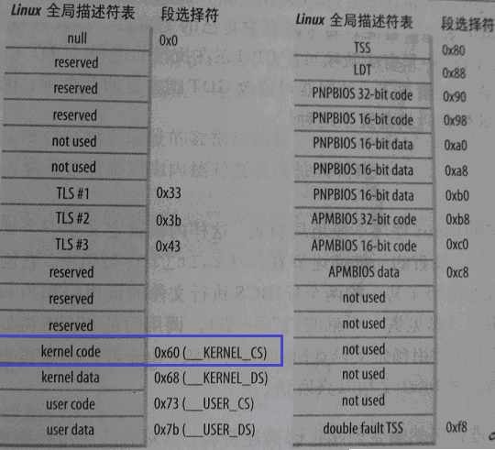
Linux中的中断门、陷阱门和任务门
所有中断门和陷阱门描述符中的段选择符都是0x60
任务门描述符中的段选择符都是0xf8

Slide 14
Linux中中断描述符表的初始化
CPU负责对异常和中断的检测与响应，而操作系统则负责初始化 IDT 以及编制好异常处理程序或中断服务程序。Linux运用提供的三种门描述符格式，构造了以下5种类型的门描述符。
（1）中断门：DPL=0，TYPE=1110B。激活所有中断
（2）系统门：DPL=3，TYPE=1111B。激活4、5和128三个陷阱异常，分别对应指令into、bound和int $0x80三条指令。因DPL为3，CPL≤DPL，故在用户态下可使用这三条指令
（3）系统中断门：DPL=3，TYPE=1110B。激活3号中断（即调试断点），对应指令int 3。因DPL为3，CPL≤DPL，故用户态下可使用int 3指令。
（4）陷阱门：DPL=0，TYPE=1111B。激活所有内部异常，并阻止用户程序使用INT n（n≠128或3）指令模拟非法异常来陷入内核态运行。
（5）任务门：DPL=0，TYPE=0101B。激活8号中断（双重故障）。
Linux内核在启用异常和中断机制之前，先设置好 IDT 的每个表项，并把IDT 首址存入 IDTR。系统初始化时，Linux完成对 GDT、GDTR、IDT 和 IDTR 等的设置，以后一旦发生异常或中断，CPU就可通过异常和中断响应机制调出异常或中断处理程序执行。

Slide 15
Linux中对异常的处理
异常处理程序发送相应的信号给发生异常的当前进程，或者进行故障恢复，然后返回到断点处执行。
例如，若执行了非法操作，CPU就产生6号异常（#UD），在对应的异常处理程序中，向当前进程发送一个SIGILL信号，以通知当前进程中止运行。
采用向发生异常的进程发送信号的机制实现异常处理，可尽快完成在内核态的异常处理过程，因为异常处理过程越长，嵌套执行异常的可能性越大，而异常嵌套执行会付出较大的代价。
并不是所有异常处理都只是发送一个信号到发生异常的进程。
例如，对于14号页故障异常（#PF），需要判断是否访问越级、越权或越界等，若发生了这些无法恢复的故障，则页故障处理程序发送SIGSEGV信号给发生页故障异常的进程；若只是缺页，则页故障处理程序负责把所缺失页面从磁盘装入主存，然后返回到发生缺页故障的指令继续执行。

Slide 16
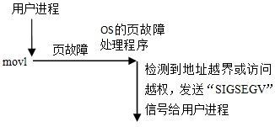
Linux中对异常的处理
所有异常处理程序的结构是一致的，都可划分成以下三个部分：
（1）准备阶段：在内核栈保存通用寄存器内容（称为现场信息），这部分大多用汇编语言程序实现。
（2）处理阶段：采用C函数进行具体处理。函数名由do_前缀和处理程序名组成，如 do_overflow 为溢出处理函数。
大部分函数的处理方式：保存硬件出错码（如果有的话）和异常类型号，然 后，向当前进程发送一个信号。
当前进程接受到信号后，若有对应信号处理程序，则转信号处理程序执行；若没有，则调用内核abort例程执行，以终止当前进程。
（3）恢复阶段：恢复保存在内核栈中的
各个寄存器的内容，切换到用户态并
返回到当前进程的断点处继续执行。

Slide 17
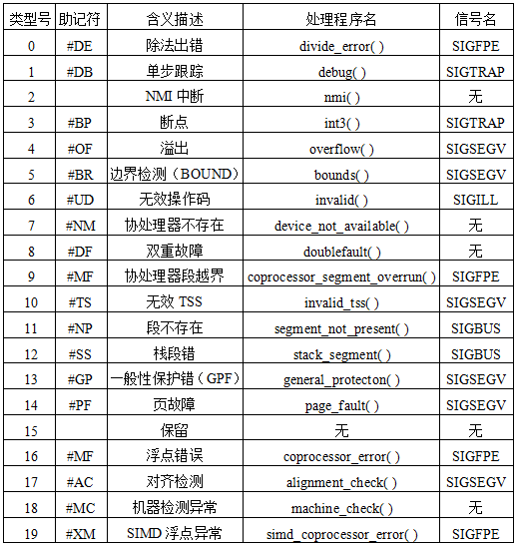
Linux中对异常的处理
Linux中异常对应的信号名和处理程序名
为何除法错显示却是“浮点异常”的原因！

Slide 18
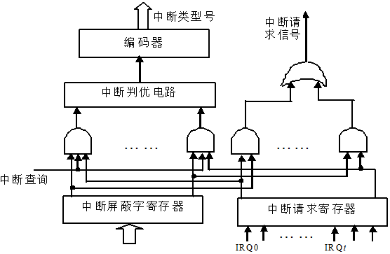
Linux中对中断的处理
INTR
对于大部分异常，Linux只是给引起异常的当前进程发送一个信号就结束异常处理，具体的异常处理转到信号处理程序进行。
对于中断，因为中断事件的发生与正在执行的当前进程很可能没有关系，所以将一个信号发给当前进程没有意义。
Linux中有三种类型中断。① I/O中断：I/O外设的中断请求；② 时钟中断：某时钟产生的中断请求，告知固定时间间隔到；③ 处理器中断：多处理器系统中其他处理器发出的中断请求。后两种超出了本教材范围
I/O中断：每个能发中断请求的外设控制器都有一条IRQ线，所有IRQ线连接到一个可编程中断控制器PIC （Programmable Interrupt Controller）中对应的IRQ引脚上，PIC中每个IRQ引脚都有一个编号，如IRQ0、IRQ1、…、IRQi、…，将与 IRQi 关联的中断类型号设定为32+i。
哪些来自CPU？
哪些送CPU？
哪些来自设备？
可编程中断控制器PIC

Slide 19
Linux中对中断的处理
PIC需对所有外设来的 IRQ请求按优先级排队，若至少有一个IRQ线有请求且未被屏蔽，则 PIC向 CPU的 INTR引脚发中断请求。
CPU每执行完一条指令都会查询 INTR，若发现有中断请求，则进入中断响应过程，调出中断服务程序执行。
所有中断服务程序的结构类似，都划分为以下三个阶段。
① 准备阶段：在内核栈中保存各通用寄存器的内容（称为现场信息）以及所请求 IRQi 的值等，并给PIC回送应答信息，允许其发送新的中断请求信号。
② 处理阶段：执行 IRQi 对应的中断服务例程 ISR （Interrupt Server Routine）。中断类型号为32+i
③ 恢复阶段：恢复保存在内核栈中的各个寄存器的内容，切换到用户态并返回到当前进程的逻辑控制流的断点处继续执行。

Slide 20
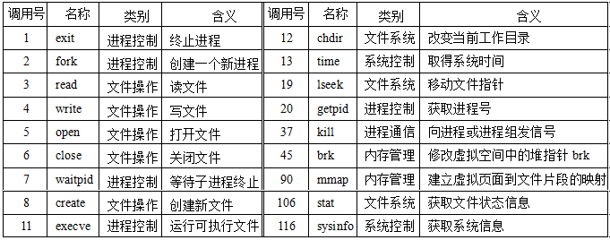
IA-32/Linux的系统调用
系统调用是特殊异常事件，是OS为用户程序提供服务的手段。
Linux提供了几百种系统调用，主要分为以下几类：
进程控制、文件操作、文件系统操作、系统控制、内存管理、网络管理、用户管理、进程通信等
系统调用号是系统调用跳转表索引值，表中给出系统调用服务例程首址

Slide 21
Trap举例: Opening File
用户程序中调用函数 open(filename, options)
open函数执行陷阱指令（即系统调用指令“int”）
0804d070 <__libc_open>:
. . .
804d082: cd 80 int $0x80
804d084: 5b pop %ebx
. . .
User Process
OS
通过执行“int $0x80”指令，调出OS完成一个具体的“服务”（称为系统调用）
int $0x80
陷入OS
pop %ebx
文件打开操作
返回到pop指令执行
Open系统调用（system call）：OS must find or create file, get it ready for reading or writing，Returns integer file descriptor

Slide 22
IA-32/Linux的系统调用
通常，系统调用被封装成用户程序能直接调用的函数，如exit()、read()和open()，这些是标准C库中系统调用对应的封装函数 。
Linux中系统调用所用参数通过寄存器传递，传递参数的寄存器顺序依次为：EAX（调用号）、EBX、ECX、EDX、ESI、EDI和EBP，除调用号以外，最多6个参数。
封装函数对应的机器级代码有一个统一的结构：
总是若干条传送指令后跟一条陷阱指令。传送指令用来传递系统调用的参数，陷阱指令（如int $0x80）用来陷入内核进行处理。
例如，若用户程序调用系统调用write(1, “hello, world!\n”,14)，将字符串“hello, world!\n”中14个字符显示在标准输出设备文件stdout上，则其封装函数对应机器级代码（用汇编指令表示）如下：
movl $4, %eax //调用号为4，送EAX
movl $1, %ebx //标准输出设备stdout的文件描述符为1，送EBX
movl $string, %ecx //字符串“hello, world!\n”首址送ECX
movl $14, %edx //字符串的长度为14，送EDX
int $0x80 //系统调用

Slide 23
软中断指令int $0x80的执行过程
它是陷阱类（编程异常）事件，因此它与异常响应过程一样。
将IDTi（i=128）中段选择符（0x60）所指GDT中的内核代码段描述符取出， 其DPL=0，此时CPL=3（因为int $0x80指令在用户进程中执行），因而CPL>DPL且IDTi 的 DPL=CPL，故未发生13号异常。
读 TR 寄存器，以访问TSS，从TSS中将内核栈的段寄存器内容和栈指针装入SS和ESP；
依次将执行完指令int $0x80时的SS、ESP、EFLAGS、CS、EIP的内容（即断点和程序状态）保存到内核栈中，即当前SS∶ESP所指之处；
将IDTi（i=128）中段选择符（0x60）装入CS，偏移地址装入EIP。
这里，CS:EIP即是系统调用处理程序system_call（所有系统调用的入口程序）第一条指令的逻辑地址。
SKIP
执行int $0x80需一连串的一致性和安全性检查，因而速度较慢。从Pentium II开始，Intel引入了指令sysenter和sysexit，分别用于从用户态到内核态、从用户态到内核态的快速切换。

Slide 24
Linux中中断描述符表的初始化
CPU负责对异常和中断的检测与响应，而操作系统则负责初始化 IDT 以及编制好异常处理程序或中断服务程序。Linux运用提供的三种门描述符格式，构造了以下5种类型的门描述符。
（1）中断门：DPL=0，TYPE=1110B。激活所有中断
（2）系统门：DPL=3，TYPE=1111B。激活4、5和128三个陷阱异常，分别对应指令into、bound和int $0x80三条指令。因DPL为3，CPL≤DPL，故在用户态下可使用这三条指令
（3）系统中断门：DPL=3，TYPE=1110B。激活3号中断（即调试断点），对应指令int 3。因DPL为3，CPL≤DPL，故用户态下可使用int 3指令。
（4）陷阱门：DPL=0，TYPE=1111B。激活所有内部异常，并阻止用户程序使用INT n（n≠128或3）指令模拟非法异常来陷入内核态运行。
（5）任务门：DPL=0，TYPE=0101B。激活8号中断（双重故障）。
Linux内核在启用异常和中断机制之前，先设置好 IDT 的每个表项，并把IDT 首址存入 IDTR。系统初始化时，Linux完成对 GDT、GDTR、IDT 和 IDTR 等的设置，以后一旦发生异常或中断，CPU就可通过异常和中断响应机制调出异常或中断处理程序执行。
BACK

Slide 25
IA-32中异常和中断响应过程
（1）确定中断类型号 i，从 IDTR 指向的 IDT 中取出第 i 个表项 IDTi。
（2）根据 IDTi 中段选择符，从 GDTR 指向的 GDT 中取出相应段描述符，得到对应异常或中断处理程序所在段的 DPL、基地址等信息。Linux下中断门和陷阱门对应的即为内核代码段，所以DPL为0，基地址为0。
（3）若CPL<DPL或编程异常 IDTi 的 DPL<CPL，则发生13号异常。Linux下，前者不会发生。后者用于防止恶意程序模拟 INT n 陷入内核进行破坏性操作。
（4）若CPL≠DPL，则从用户态换至内核态，以使用内核栈。切换栈的步骤：
① 读 TR 寄存器，以访问正在运行的用户进程的 TSS段；
② 将 TSS段中保存的内核栈的段选择符和栈指针分别装入寄存器 SS 和 ESP，然后在内核栈中保存原来用户栈的 SS 和 ESP。
（5）若是故障，则将发生故障的指令的逻辑地址写入 CS 和 EIP，以使处理后回到故障指令执行。其他情况下，CS 和 EIP 不变，使处理后回到下条指令执行。
（6）在当前栈中保存 EFLAGS、CS 和 EIP 寄存器的内容（断点和程序状态）。
（7） 若异常产生了一个硬件出错码，则将其保存在内核栈中。
（8）将IDTi中的段选择符装入CS，IDTi中的偏移地址装入EIP，它们是异常处理程序或中断服务程序第一条指令的逻辑地址（Linux中段基址=0）。
BACK

Slide 26
Linux中的中断门、陷阱门和任务门
BACK
所有中断门和陷阱门描述符中的段选择符都是0x60
任务门描述符中的段选择符都是0xf8

Slide 27
总 结
每个被打断的逻辑控制流处都发生了一个异常控制流
异常控制流的原因有多种：
操作系统进行进程的处理器调度，进行进程上下文切换
硬件在执行指令时检测到有异常或中断事件
一个进程利用信号机制向另一个进程发送信号
进程的引入给程序员两个假象，简化了编程、编译、链接、装入执行整个过程
独占使用处理器、独占使用存储器
硬件在执行一条指令过程中检测到异常或中断，硬件会通过响应过程调出内核中相应处理程序，整个内核程序不是一个进程，而是一个“内核控制路径”，它代表当前进程在内核态执行单独的一个指令序列。
不同类型的异常或中断，其处理方式不同：
对于陷阱指令，相当于一个过程调用；
对于无法恢复的故障类异常，则向当前进程发送一个特定信号，当前进程接受到信号后，调用相应的信号处理程序执行或调用内核的abort例程终止当前进程（如果没有对应的信号处理程序的话）；
对于可恢复故障类异常，则相应的异常处理程序处理完故障后，会回到当前进程的故障指令继续执行；
对于外部中断，则在相应的中断服务程序执行后，回到当前进程的下一条指令继续执行。

Slide 28
作业
3、4、5

